Slide 1
Priporočanje športnega treninga na podlagi prejšnjih aktivnosti
Gašper Gračner
Luka Koštomaj
Martin Oprešnik

Slide 2
Kazalo
Uvod,
Povezana dela,
Priprava podatkov,
Metode strojnega učenja,
Eksperiment,
Rezultati

Slide 3
Uvod
vsi športniki želijo doseči nek cilj,
kritike, mnenja, predlogi so glavni faktor k izobljšavam,
podatki pridobljeni v času treningov in tekem (big data),
obdelava prinaša uporabne informacije

Slide 4
Povezana dela
Konferenca Machine Learning and Data Mining for Sports Analytics,
Aplikacije
McmillanRunning,
Runtastic,
SportTracker

Slide 5
Priprava podatkov /1
7 kolesarjev, 2688 treningov,
format GPX,
trajanje, povprečni in največji srčni utrip, datum, višino vzpona in spusta, dolžino brez in z upoštevanjem vzpona in spusta, čas premikanja in čas počitka,
Dolžina treninga, srčni utrip, intenziteta (pridobleno z uporabo gručenja)

Slide 6
Priprava podatkov /2
Gručenje intenzitet
Grafični prikaz podatkov

Slide 7
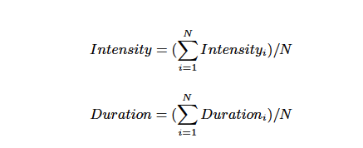
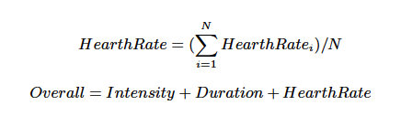
Priprava podatkov /3

Slide 8
Odločitveno drevo
Prednosti
Slabosti
Enostavna za razlago in interpretacijo.
Ni veliko predobdelave podatkov.
Uporaba modela ima logaritemsko časovno zahtevnost.
Deluje na numeričnih in nominalnih vrednostih.
Rezultate lahko statistično podkrepimo.
Odločitvena drevesa se lahko preveč prilagodijo učni množici, kar lahko privede do modela, ki je slabo generaliziran.
Majhne spremembe v podatkih lahko povzročijo velike spremembe v modelu.
Problem učenja odločitvenega drevesa je zelo kompleksen, zato se uporabljajo hevristični pristopi, ki ne zagotavljajo popolne rešitve. Ta problem lahko omilimo z uporabo ansambelskih metod.
Algoritmi za grajenje dreves lahko ustvarijo pristranske modele, če je velika razlika v frekvenci pojavitve razredov.

Slide 9
Nevronske mreže
Prednosti
Slabosti
enostavna za uporabo,
možnost učenja ne-linearnih problemov,
možnost realno časovnega učenja
potrebuje veliko učno in testno množico,
potrebna dobra nastavitev parametrov za učinkovito delovanje

Slide 10
Metoda podpornih vektorjev
Prednosti
Slabosti
deluje v večdimenzionalnem prostoru,
efektiven tudi v primeru, jo je število atributov večje, kot število primerkov,
prostorko učinkovit,
podpira različne funkcije jedra
slabša učinkovitost v primeru da je število atributov veliko večje od števila primerkov,
SVM-ji direktno ne določajo verjetnosti, zato je ta izračunana s pomočjo five-fold cross-validation

Slide 11
Ansambelska metoda - AdaBoost
nauči klasifikator na na originalnem podatkovnem setu,
spremeni uteži na narobe klasificiranih primerkih in se tako ostedotoči na težje primere klasifikacije

Slide 12
Eksperiment
Python,
scikit-learn,
lastno vizualizacijsko orodje
600 treningov
Učna množica: 400
Testna množica: 200

Slide 13
Rezultati - SVM

Slide 14
Rezultati – Nevronske mreže

Slide 15
Rezulati – Odločitvena drevesa

Slide 16
Rezultati - AdaBoost

Slide 17
Zaključek
Potencialne izboljšave, ki bi lahko pripomogle k boljši klasifikaciji je ocena trenerja po vsakem treningu in počutje atleta med izvajanjem treninga, ki bi lahko imela velik vpliv na končni rezultat

